Slide 1
基于mpjx的mpp文件读写的java桌面应用——改进与展示
D组组员： SY1506104 刘克瑞
SY1506115 彭柯宾
SY1506106 詹鹏飞
SY1506114 陈 阳

Slide 2
主要内容
本周工作情况总结
遇到的问题
下周工作重点

Slide 3
本周工作总结
本周我们主要的工作是完成了对开源软件源代码的编译过程
编译中遇到的主要问题如下：
其项目使用apache-ant构建，我们在学习了apache-ant之后，在对源码编译的过程中发现其bulid.xml文件有缺陷，根本无法执行。缺少必要的执行环境，同时代码本身有缺陷，有一部分该写的没写。

Slide 5
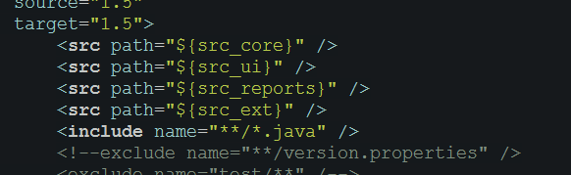
图中后三个路径是我们通过对源码的分析,自己添加上去的

Slide 6
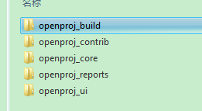
于是我们在详细分析了源代码之间的结构后，重新对其build.xml做了修改，随后编译成功
bulid依赖于contrib,要先编译contrib,再编译build,否则会提示错误

Slide 7
发现的问题
在编译成功之后，我们尝试着使用该软件，发现其有一点不足：只能打开自己的demo，无法打开其余的mpp文件
原软件只能保存为.pod格式

Slide 8
下周工作重点
1.争取能够解决上述问题,使其可以保存为.mpx格式,供Microsoft project打开.
2.根据mpp文件生成文件报告图,涵盖该任务的基本信息
3.绘制任务工作量柱状图

Slide 9
THE END

